Slide 1
Correction et Classement de Devoirs avec Perl
Par Joel Sandé

Slide 2
Principe
J’ai pensé comme ça à un projet qui consiste à écrire un code Perl qui corrige et classe des devoirs fait sur fichier .txt.
Ça peut être pour des devoirs faits en ligne.
Ça peut être pratique pour des professeur à qui ça ne tente pas de corriger des devoirs à reponse ponctuelle.
Ce projet ressemble beaucoup au projet de Classement des CV fait en Java. Mais un peu plus long.

Slide 3
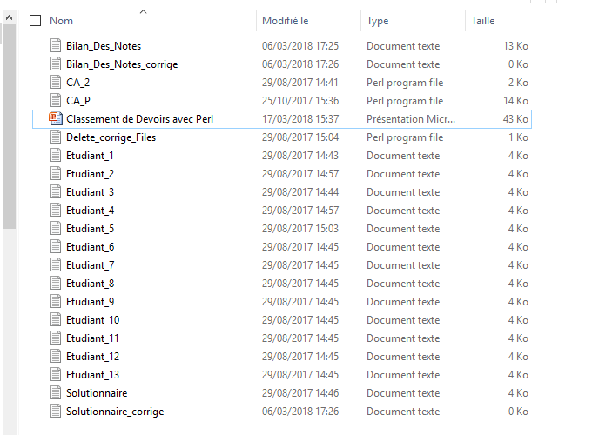
Dans cette simulation, J’ai 13 devoirs d’étudiants à corriger quelque part dans un repertoire
Bilan des notes corrigées
Code Perl
Code Perl pour supprimer les devoirs corrigés
Devoirs des étudiants
Solutionnaire du Devoir

Slide 4
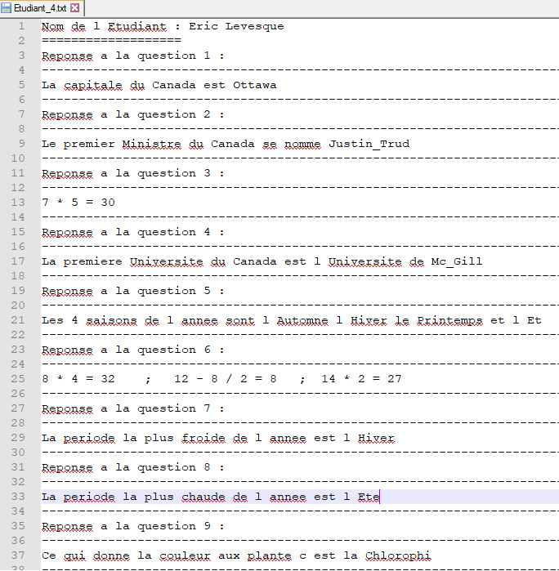
Prenom par exemple le devoir de l’étudiant 4 don’t le nom complet est Eric Levesque

Slide 5
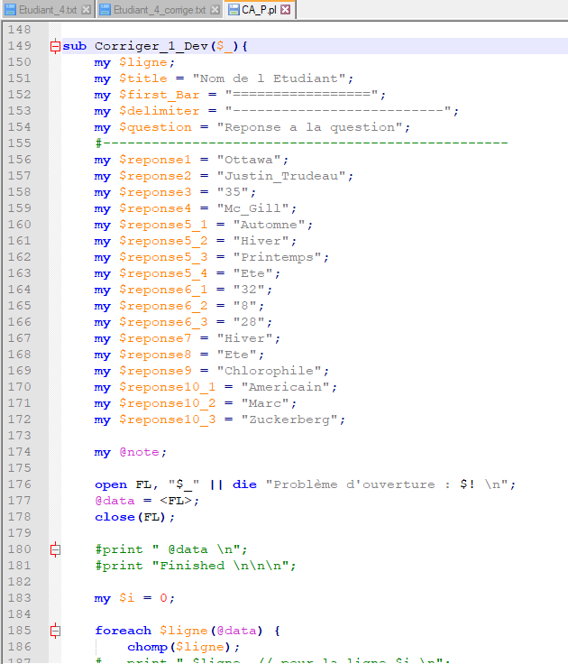
Aperçu du code Perl
Chacun des éléments de reponse est stocké dans une variable

Slide 6
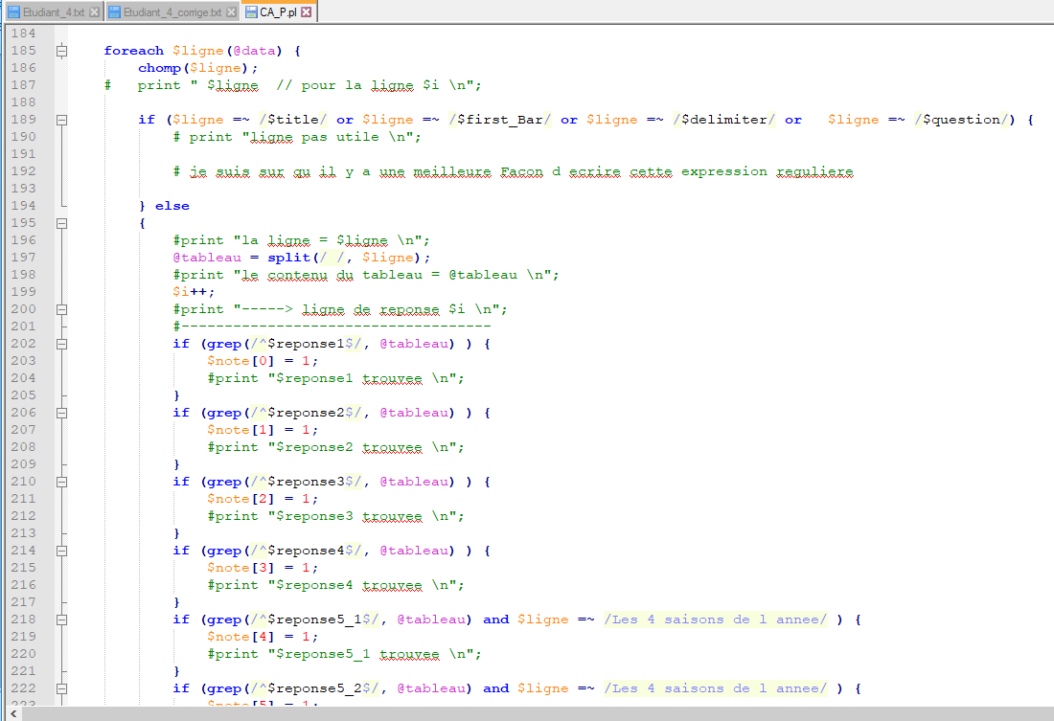
Evidemment, voici la fonction centrale du programme me permettant de noter les devoirs.
Le but étant de juste vous montrer un aperçu, nous allons nous arrêter là pour la présentation du Code.
Beuff.. Il reste juste à crérer les fichiers corrigés

Slide 7
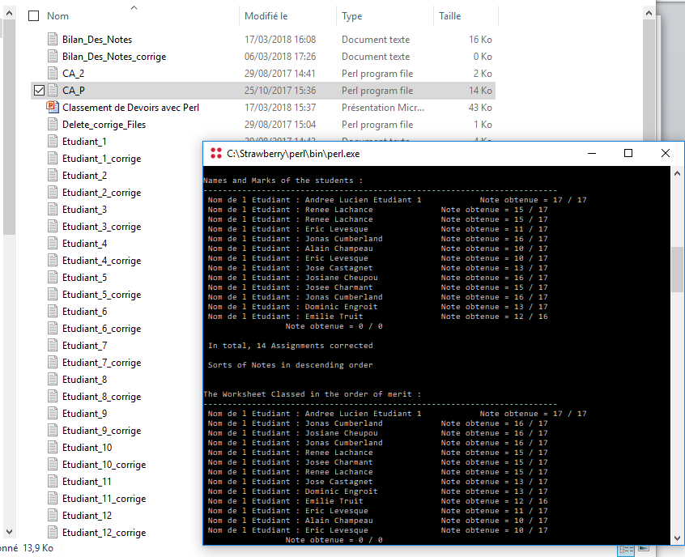
Sortie du code perl

Slide 8
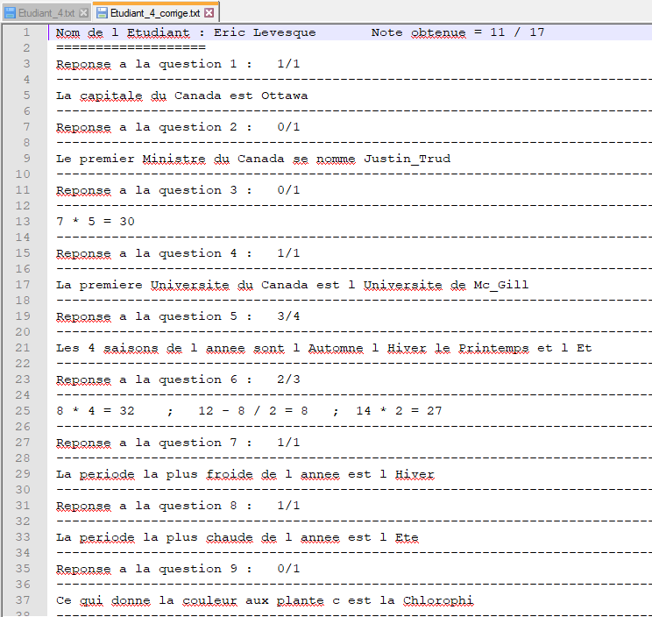
Voici un petit aperçu du fichier Corrigé du devoir de Eric Levesque
généré lors de l’exécution du code

Slide 9
Merci de m’avoir suivi

